Slide 1

Практическая инструкция · PDF
Презентация в PDF: когда отправлять PDF, а когда PPTX
Как подготовить готовую презентацию к отправке, печати или показу в формате PDF: разбираем отличия, частые ошибки и чек-лист перед отправкой.
Тема
Аудитория
Подготовка презентации к отправке
Для тех, кто отправляет, печатает или показывает готовую презентацию
Notes:
Сегодня разберём практический вопрос: как правильно подготовить готовую презентацию к отправке. Поговорим о том, когда стоит отправлять PDF, а когда лучше оставить PPTX, как получить PDF из готового файла и что при этом теряется. Пройдёмся по частым ошибкам и закончим чек-листом перед отправкой.

Slide 2
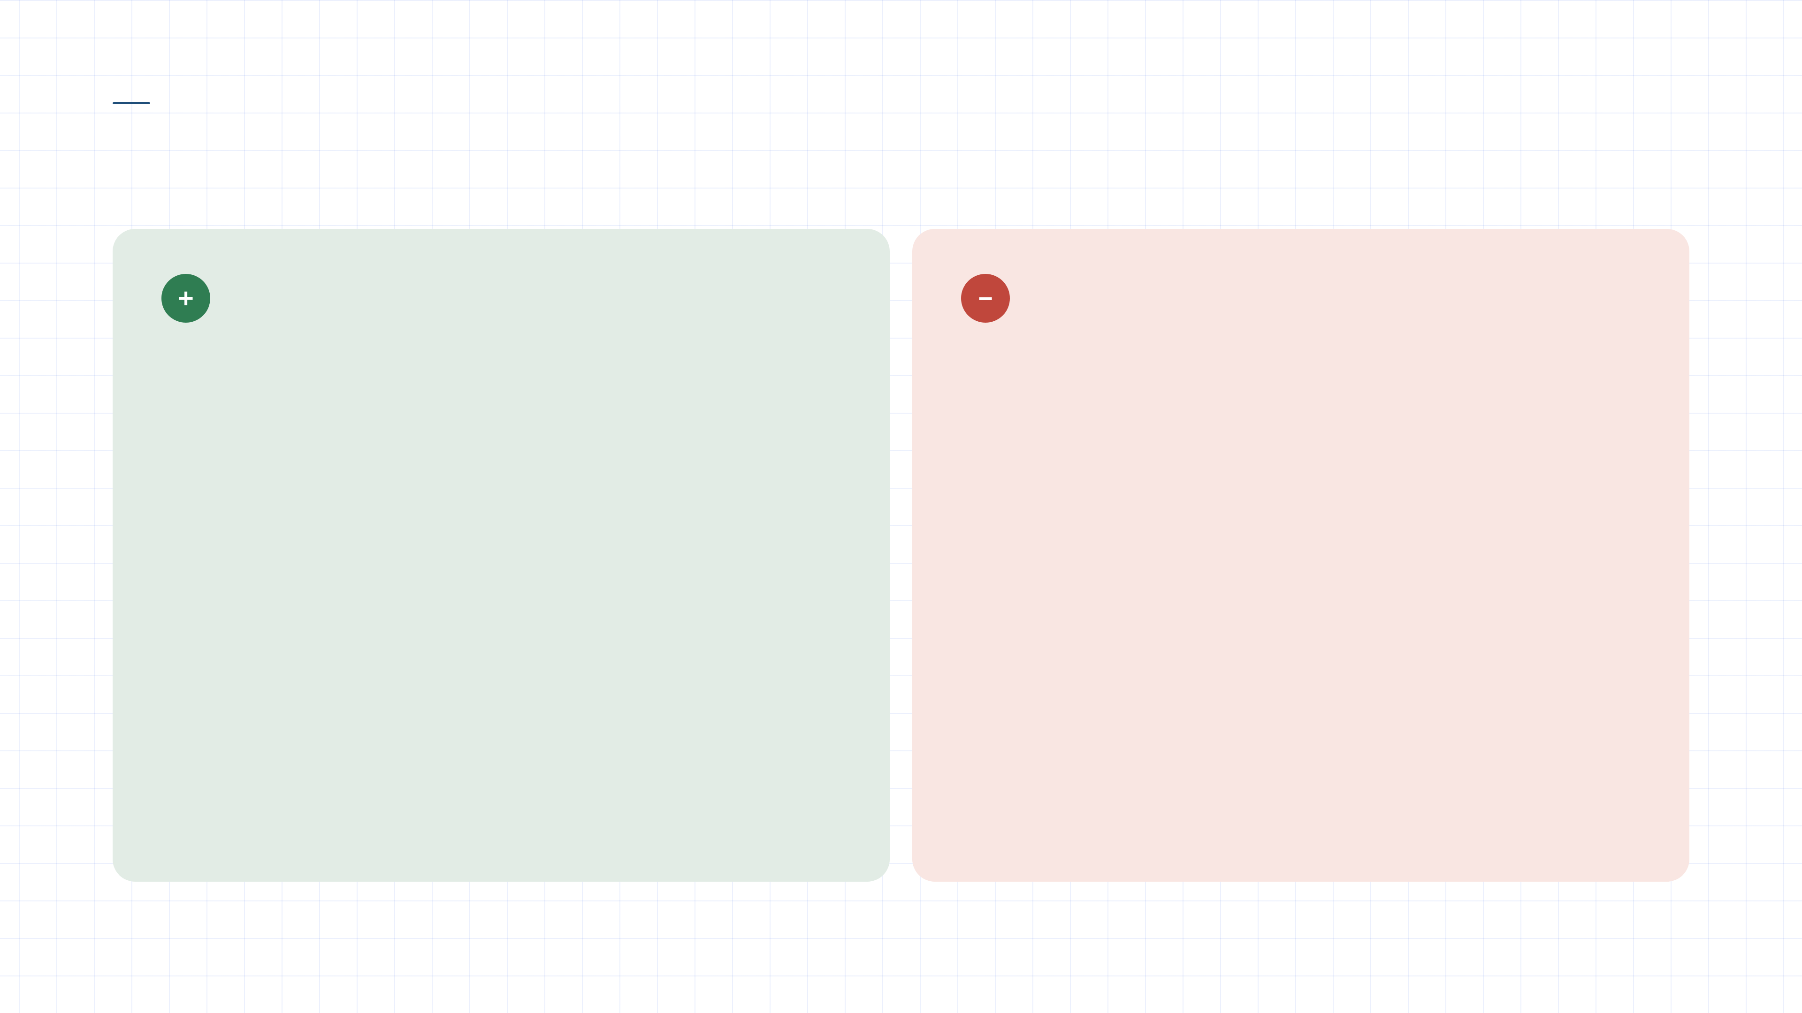
Сравнение форматов
PDF против PPTX: что выбрать
PDF
PPTX
Сохраняет вёрстку и шрифты внутри файла — выглядит одинаково у всех
Можно править: менять текст, слайды, картинки в редакторе
Не редактируется — защищён от случайных изменений
Шрифты и разметка не зашиты — вёрстка может «поплыть» на другом компьютере
Удобен для отправки, печати и показа
Для отправки и печати не годится — держите как рабочий исходник
Notes:
Ключевая разница простая: PDF — это как распечатанный лист, который нельзя случайно изменить, а PPTX — рабочий файл, который можно править. PDF хранит шрифты и всю вёрстку внутри себя, поэтому он будет выглядеть одинаково на любом компьютере. PPTX же зависит от того, какие шрифты и версия PowerPoint установлены у того, кто открывает файл. Поэтому для отправки готовой презентации выбираем PDF, а PPTX оставляем себе как исходник для правок.

Slide 3

Сценарии
Когда нужен именно PDF
01
02
Рассылка по почте
Печать
PDF открывается у всех одинаково, не правится и не плывёт — идеален для вложения.
Точная вёрстка и шрифты внутри файла — на бумаге всё выглядит как на экране.
03
04
Показ с чужого компьютера
Приложение к заявке или отчёту
Не нужен PowerPoint: PDF открывается любым просмотрщиком, в полноэкранном режиме.
Формат принят в документах: содержимое защищено от случайных правок.
Notes:
Итак, когда же отправлять именно PDF? Первый и самый частый случай — рассылка по почте: PDF открывается у всех одинаково, его не перекосит и не перевернёт вёрстку. Второй — печать: шрифты и разметка зашиты в файл, поэтому на бумаге всё выглядит так же, как на экране. Третий — показ с чужого компьютера: не нужен PowerPoint, достаточно любого просмотрщика, и презентация откроется в полноэкранном режиме. И четвёртый — приложение к заявке или отчёту: PDF — принятый формат для официальных документов, и его содержимое не изменится случайно. Запомните эти четыре сценария — дальше разберём, как получить PDF из готовой презентации.

Slide 4



Экспорт в PDF
Как получить PDF из готовой презентации
1
2
3
Скачать готовый файл
«Файл» → «Сохранить как» → PDF
Проверьте результат
В некоторых редакторах PDF уже создаётся автоматически — готовый файл лежит рядом с PPTX, его остаётся только скачать.
Откройте полученный PDF и убедитесь, что вёрстка и шрифты на месте, ссылки кликаются, а файл весит разумно.
Откройте презентацию, выберите «Файл» → «Сохранить как», в типе файла укажите PDF и нажмите «Сохранить».
Notes:
Итак, как получить PDF из готовой презентации? Есть два простых способа. Первый — если редактор уже создал PDF-версию автоматически, вы просто скачиваете готовый файл рядом с исходником. Второй — универсальный: открываете презентацию, идёте в меню «Файл», выбираете «Сохранить как» и в типе файла указываете PDF. Всё, через несколько секунд у вас готовый файл. Но на этом не останавливайтесь — обязательно откройте PDF и проверьте, что вёрстка не поехала, шрифты на месте, ссылки кликаются. И обратите внимание на размер файла: если он слишком тяжёлый, лучше сжать картинки до экспорта. Дальше посмотрим, почему PDF не плывёт на чужом компьютере.

Slide 5

Почему PDF не плывёт
PDF сохраняет вид презентации на любом устройстве
Шрифты и разметка зашиты внутрь файла, поэтому PDF выглядит одинаково на любом компьютере, телефоне или планшете. В отличие от PPTX, где шрифты могут отсутствовать и текст «поедет», PDF — это готовый снимок каждого слайда. Вы отправляете файл — и получатель видит ровно то, что вы сделали.
Notes:
Почему PDF не плывёт на чужом компьютере? Потому что шрифты и разметка зашиты внутрь файла. Это как фотография слайда: что сняли, то и показывается. В PPTX шрифты могут не найтись на чужой машине, и текст поедет. А PDF — это готовый снимок, он не зависит от того, что установлено у получателя. Поэтому его можно смело отправлять и показывать где угодно.

Slide 6

Вес файла
Как уменьшить вес PDF
Сжимайте фотографии Уменьшайте разрешение и качество снимков до 150–200 dpi — это даёт основной выигрыш в размере.
Оптимизируйте картинки Используйте формат JPEG для фото и PNG для схем, убирайте лишние элементы и фоны.
Проверяйте итоговый вес Для отправки по почте разумный предел — 10–15 МБ; при необходимости уменьшайте дальше.
Чем легче файл, тем быстрее он откроется у получателя.
Notes:
Теперь про вес файла. Частая проблема — презентация весит 50 или даже 100 мегабайт, и её тяжело отправить. Основной вес дают фотографии, поэтому сначала сжимаем их — уменьшаем разрешение до 150–200 dpi. Дальше оптимизируем сами картинки: для фото берём JPEG, для схем и логотипов — PNG, убираем лишние элементы. И главное — проверяем итоговый размер: для письма разумный предел 10–15 мегабайт. Если больше — повторяем сжатие. Так файл будет быстро открываться и у вас, и у получателя.

Slide 7
Что важно знать
Что теряется в PDF
Анимация и переходы Эффекты появления и смены слайдов не сохраняются — в PDF виден только финальный вид каждого слайда.
Видео и звук Встроенные ролики и аудио не переносятся в PDF — файл останется статичным.
Заметки докладчика Служебные заметки для выступления не попадают в PDF — их видно только в PPTX.
Учитывайте это при подготовке к показу или отправке.
Notes:
Прежде чем отправлять PDF, важно понимать, что этот формат сохраняет только статичную картинку слайда. Вся анимация, переходы и встроенное видео в PDF не попадут — получатель увидит лишь финальный вид каждого слайда. То же касается и заметок докладчика: они останутся только в исходном PPTX-файле. Поэтому если в презентации есть важные эффекты или видео — лучше отправлять PPTX, а PDF использовать для финальной рассылки и печати.

Slide 8

Показ
Как показывать презентацию прямо из PDF
1
2
3
Полноэкранный режим
Листайте стрелками
Страховка для чужого ноутбука
Откройте PDF в любом просмотрщике или браузере и включите полноэкранный режим через меню «Просмотр».
Переключайте слайды клавишами ← → или пробелом. Так вы не отвлекаетесь на интерфейс и держите внимание зала.
Если показываете с чужого устройства, заранее проверьте, что PDF открывается и шрифты не «поехали». Имейте запасной файл на флешке.
Notes:
Когда презентация готова в PDF, показывать её проще, чем кажется. Открываете файл в любом просмотрщике, жмёте F5 — и вот уже полноэкранный режим, ничего лишнего на экране. Дальше просто листаете стрелками вправо-влево, как в обычном слайд-шоу. Главное — не забыть про страховку: если показываете с чужого ноутбука, проверьте заранее, что файл открывается и выглядит как надо. Лучше иметь копию на флешке или в облаке. Так вы будете уверены, что презентация пройдёт гладко, даже если техника подведёт.

Slide 9
Печать PDF
Как распечатать презентацию: раздатка без сюрпризов
01
02
Несколько слайдов на лист
Настройте поля
В окне печати выберите «Несколько страниц на листе» — например, 2, 4 или 6. Так раздатка компактнее и экономит бумагу.
Проверьте поля и масштаб «По размеру страницы», чтобы слайды не обрезались. Особенно важно для плотной вёрстки.
03
04
Чёрно-белая печать
Создание раздатки
Для черновика или раздатки включите чёрно-белый режим — так быстрее и дешевле. Цвет оставьте для финальной версии.
Соберите PDF-раздатку: слайды + поля для заметок. Удобно для слушателей и для вас как памятки.
Notes:
Когда презентация готова, её часто нужно не только отправить, но и распечатать — для раздатки или для себя. Здесь главное — не получить на выходе обрезанные слайды или пустые поля. В настройках печати выберите несколько слайдов на лист, чтобы раздатка была компактной, и обязательно проверьте поля и масштаб — иначе вёрстка может уехать. Для черновой версии включите чёрно-белый режим, а для финальной — цвет. И не забудьте про предпросмотр: он покажет, как всё ляжет на бумагу, ещё до того, как вы нажмёте «Печать».

Slide 10
Обратный путь
PDF не превращается обратно в редактируемые слайды один в один
PDF хранит готовую картинку страницы: шрифты, вёрстку и картинки зашиты в файл, но слои и объекты слайдов в нём не сохраняются. Поэтому из PDF нельзя снова получить PPTX с теми же слайдами, анимацией и заметками. Исходник в формате PPTX — единственный рабочий файл, который можно править, поэтому его нужно хранить и после отправки PDF.
Notes:
PDF — это как распечатанный лист: его можно показать, отправить, распечатать, но править текст на нём уже нельзя. Внутри PDF нет слоёв и объектов слайдов — только готовая картинка страницы. Поэтому обратно в редактируемые слайды он не превращается один в один. Значит, исходный PPTX — это единственный файл, который можно менять, и его обязательно нужно хранить. Даже после того как вы отправили PDF, исходник должен остаться у вас.

Slide 11





Типичные ошибки
Пять частых ошибок при отправке PDF
Отправили PPTX вместо PDF
Ссылки не кликаются
Обрезались поля при печати
Вёрстка и шрифты поедут на чужом компьютере, файл можно случайно изменить.
Перед отправкой проверьте, что все гиперссылки в PDF активны и ведут куда нужно.
Проверьте настройки печати: масштаб «По размеру страницы» и поля, чтобы ничего не пропало.
Слишком тяжёлый файл
Устаревшая версия
Сожмите изображения и проверьте итоговый вес — письмо с тяжёлым вложением могут не открыть.
Перед отправкой сохраните финальную версию PDF и убедитесь, что в ней нет правок.
Notes:
Перед отправкой стоит проверить себя по пяти типичным ошибкам. Самая частая — отправить исходник PPTX вместо PDF: вёрстка поедет, и файл можно случайно изменить. Вторая — ссылки, которые не кликаются: перед отправкой всегда проверяю, что все гиперссылки активны. Третья — при печати обрезаются поля, поэтому проверяю настройки масштаба. Четвёртая — слишком тяжёлый файл, который не открывается у получателя. И пятая — устаревшая версия, когда отправляешь не тот файл. Дальше покажу чек-лист, который поможет ничего не упустить.

Slide 12



Вес файла — не больше разумного предела для письма
Перед отправкой
Чек-лист перед отправкой PDF
Ссылки кликабельны и ведут на нужные страницы
Вёрстка слайдов не поехала: шрифты и картинки на месте
Пять быстрых проверок, чтобы файл дошёл, открылся и выглядел так, как вы задумали.
Отправлена актуальная версия, а не черновик
Исходный PPTX сохранён — PDF не редактируется
Notes:
Прежде чем нажать «Отправить», пройдитесь по короткому списку. Первое — вес файла: если презентация тяжелее пары десятков мегабайт, письмо может не дойти или зависнуть. Второе — проверьте, что все ссылки кликаются и ведут туда, куда нужно. Третье — откройте PDF и убедитесь, что вёрстка не поехала: шрифты на месте, картинки не съехали. Четвёртое — убедитесь, что отправляете актуальную версию, а не вчерашний черновик. И последнее: проверьте, что исходный PPTX сохранён, ведь PDF обратно в редактируемые слайды не превращается.

